Slide 1
Autor: Dolores Masa Sánchez
“IDENTIFICACIÓN Y TRATAMIENTO DE LOS RIESGOS DEL PROYECTO AUTOFINANCIADO SISTEMA DE EDUCACIÓN A DISTANCIA DE LA UNIVERSIDAD CATÓLICA DE SANTIAGO DE GUAYAQUIL Y SU EFECTO FINANCIERO”
Maestría en Finanzas Empresariales

Slide 2
EL PROYECTO SED UCSG

Slide 3
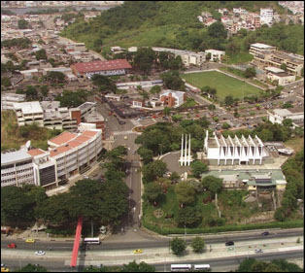
ANTECEDENTES
El Consejo Universitario de la Universidad Católica de Santiago de Guayaquil, en sesión del 2 de junio de 2003, resolvió aprobar la creación del Sistema de Educación a Distancia –SED con su estructura administrativa, autofinanciada o autosustentable.
El SED fue creado para formar, capacitar y especializar a estudiantes que por diversas causas no puedan participar de una educación presencial, utilizando para este fin herramientas didácticas, recursos tecnológicos y metodológicos que faciliten los procesos académicos, de investigación y vinculación con la colectividad.

Slide 4
PLANIFICACIÓN ESTRATÉGICA
Misión: Democratizar la educación ofreciendo igualdad de oportunidades de acceso a mayores estratos de la población en los niveles de pregrado y posgrado y en la formación continua a través de procesos tecnológicos y de la convergencia de medios para dicha modalidad.
Visión: Durante el próximo trienio el SED de la UCSG será un sistema altamente competitivo con la inclusión de los nuevos medios de comunicación Radio-Televisión de la UCSG, a nivel local, nacional e internacional, que ofrecerá cursos, carreras, programas y proyectos educativos que contribuirán significativamente al desarrollo de la sociedad en respuesta a sus demandas.

Slide 5
Objetivos
El posicionamiento a nivel nacional e internacional del SED
Generar condiciones para la actualización y flexibilización del currículo de Formación superior en la modalidad a través de convergencia de medios.

Slide 6
ESTRUCTURA ORGANIZACIONAL SED – UCSG

Slide 7
INFLUENCIA EN EL MERCADO
Crecimiento promedio del 8.3% por periodo del número de estudiantes.

Slide 8
Crecimiento por carrera
La carrera de Derecho es la de mayor número de estudiantes: 44%
Marketing, con un 22% del total
Administración con un 14%;
Las otras carreras (Contabilidad, Turismo, Trabajo Social y Licenciatura en Educación Básica) suman alrededor de un 20% en total.
Nivel de deserción: 24% en promedio

Slide 9
Participación en el mercado
El SED UCSG tiene una participación en el mercado equivalente al 2%.
La mínima participación del SED explica el elevado posicionamiento que tienen ciertas instituciones de educación superior que ofrecen esta modalidad de estudios; tales como, la Universidad Técnica Particular de Loja –UTPL que es la de mayor demanda en el mercado, su número total de estudiantes al año 2011 fue superior a los 24.000.

Slide 10
Ámbito de Desarrollo
El proyecto SED se encuentra dentro del Sector Servicios, en Educación
Mercado objetivo: Personas mayores de edad que no tienen el tiempo para educación presencial, con ingresos mensuales (personales o familiares) destinados a educación iguales o superiores a USD $ 300.00.

Slide 11
Diagnóstico Situacional del Proyecto SED - Macroambiente
Político: Decisiones y resoluciones tomadas por el Gobierno, procesos de evaluación y acreditación
Económico - Social: 36% de las familias se sitúan en un nivel socioeconómico superior, en tanto que el 64% se ubican en niveles inferiores, tasa de empleo al año 2012 es del 94%, mientras que la PEA es igual a 6.779.467 habitantes.
En el sector educativo, en el 2009 los estudiantes a distancia constituían el 10% del total de estudiantes, el cual ha ido en aumento
Tecnológico: utilización de recursos en aumento, al año 2012 el número de usuarios fue de 4.435.180, con una tasa de incremento anual de aproximadamente 30%, el uso de internet en el área urbana es del 34%, mientras que en el área rural es del 12%, un 35% de la población con acceso a internet ingresa desde su hogar, y un 50% lo emplea con fines de consulta y comunicación

Slide 12
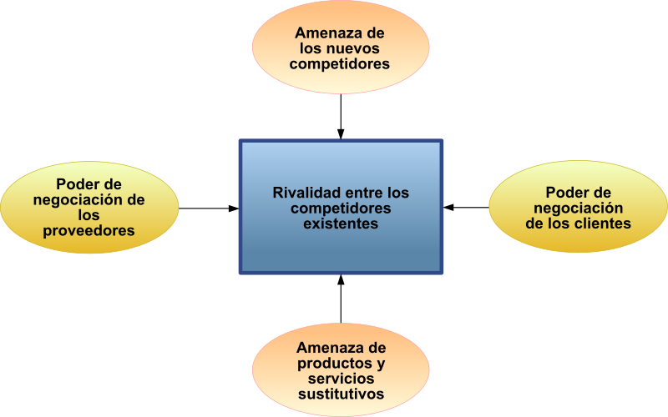
Diagnóstico Situacional del Proyecto SED - Microambiente
Limitación por políticas gubernamentales
Agresivas campañas publicitarias
Proveedores Comerciales y de Servicios
Estudiantes
Diferencias en precios y forma de pago
No hay sustitutos importantes

Slide 13
FODA

Slide 14
FODA

Slide 15
Análisis Vectorial FODA
El SED en cuanto a su situación se encuentra en el cuarto cuadrante, debido a que las debilidades son mayores a las fortalezas, es fundamental que las decisiones por parte de los directivos del proyecto incluyan la ejecución de estrategias para reducir las debilidades y aprovechar al máximo las oportunidades planteadas.

Slide 16
ESTRUCTURA ACADÉMICA, ADMINISTRATIVA Y FINANCIERA

Slide 17
Estructura Académica
La oferta académica del SED - UCSG está conformada por seis carreras, aprobadas por la SENESCYT
Modelo pedagógico centrado en el estudiante
Aprendizaje en línea
Medios de apoyo para el aprendizaje

Slide 18
Estructura Administrativa
El SED está organizado en una “sede central que funciona en la ciudad de Guayaquil, donde se desempeña el personal directivo, administrativo y docente; el SED ha estructurado una Red Nacional de Centros de Apoyo en diferentes localidades del país. Los Centros de Apoyo son dependencias académicas-administrativas, cuyo propósito fundamental es el de facilitar y agilizar los procesos académicos, administrativos y de gestión, dirigidos desde la Sede Central, Guayaquil.
Al momento, son 19 Centros de Apoyo (incluido Guayaquil) ubicados en las principales ciudades del Ecuador

Slide 19
Políticas de Captación
En el año 2011 el SED desarrolló un plan remedial y una propuesta de metas, las cuales fueron elaboradas considerándose una tasa de crecimiento por periodo académico no menor al 30% y tomando en cuenta cubrir hasta el 100% de la capacidad instalada de cada Centro de Apoyo, incluyendo la matriz.

Slide 20
Redefinición de la propuesta
Punto de partida: políticas ya implementadas en el SED UCSG durante el año 2012, se la plantea con base a una tasa de crecimiento no menor al 40% por semestre y se considera el incremento de utilización de la capacidad instalada del 30 al 50% a corto plazo y del 75% a largo plazo.
La propuesta abarca desde el semestre B 2013 hasta el A 2015.

Slide 21
Estructura Financiera
Resultados de la Ejecución Presupuestaria Anual
El déficit acumulado de los 3 años, da como resultado total $ 232.163,46, valor que es cubierto recientemente en el año 2011, por lo tanto, aunque teóricamente el superávit 2011 es de $330.457,45, al restar de éste el déficit acumulado, el superávit real es de $ 98.293,99. El último año 2012 también muestra un elevado superávit, mayor en un 538% al del 2011.

Slide 22
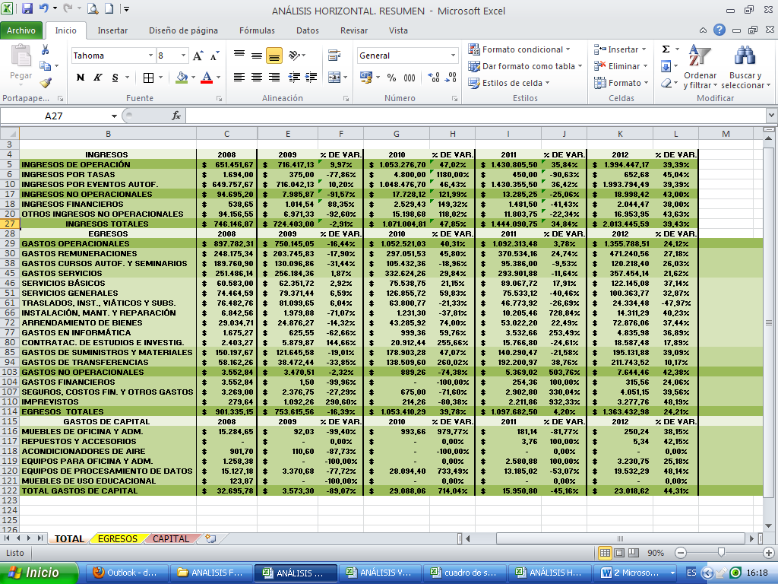
Análisis Horizontal

Slide 23
Análisis Horizontal

Slide 24
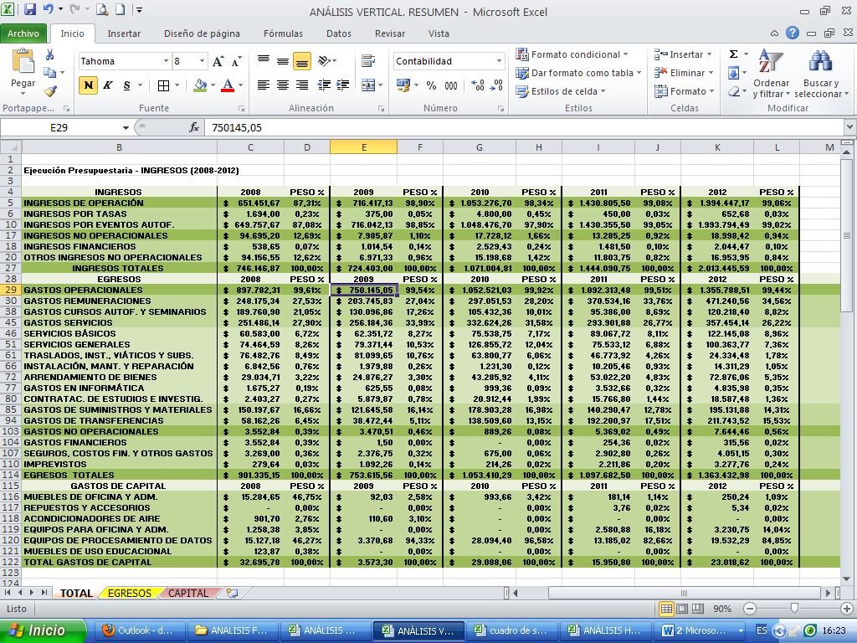
Análisis Vertical

Slide 25
Estado de Fuentes y Usos
En los primeros años las fuentes no han logrado cubrir la totalidad de los usos realizados por el SED para su funcionamiento, además el tener que afrontar desde el año 2008 hasta el 2010 un déficit perjudicó la estructura financiera del proyecto, sin embargo, a partir del año 2011 se evidencia una fuente de fondos adicional con el resultado del superávit, lo que aparte de ayudar a cubrir los usos de este año, permite eliminar el déficit acumulado de años anteriores.

Slide 26
ANÁLISIS, VALORACIÓN Y TRATAMIENTO DE RIESGOS

Slide 27
Evaluación del Riesgo Financiero del Proyecto
Modelo CAPM, establece la “relación entre el riesgo y rendimiento, muestra que en un mercado eficiente la tasa de retorno de un activo financiero está en función de su covarianza o correlación con la tasa de retorno del mercado y está medido por el coeficiente Beta (β). β mide el grado de vinculación o dependencia del rendimiento de ese activo con respecto al rendimiento del mercado.

Slide 28
Modelo CAMP
Alto nivel de riesgo considerando el mercado dentro del que se desenvuelve.

Slide 29
DESARROLLO DEL PROCESO DE ADMINISTRACIÓN DEL RIESGO

Slide 30
Determinación de Criterios de Ocurrencia e Impacto

Slide 31
ANÁLISIS DE RIESGOS

Slide 34
Jerarquización de Riesgos Inherentes

Slide 35
Criterios para calificar el nivel de riesgo

Slide 37
VALORACIÓN DE RIESGOS

Slide 40
TRATAMIENTO DEL RIESGO

Slide 47
EFECTO FINANCIERO DE LA PROPUESTA DE TRATAMIENTO DE RIESGOS

Slide 49
Proyección Financiera

Slide 50
Proyección Financiera

Slide 51
Análisis de Correlación

Slide 52
CONCLUSIONES Y RECOMENDACIONES

Slide 53
Conclusiones
Aproximadamente el 70% de los riesgos son de la parte administrativa-financiera del proyecto, y el restante 30% están relacionados con la parte académica. De igual forma, de los 22 riesgos identificados únicamente en 5 existen controles que permiten disminuir en cierto grado el nivel de riesgo.
La evaluación de riesgos permite demostrar que la insostenibilidad financiera es el factor de mayor riesgo del proyecto debido a que es calificado como “intolerable”, éste considera que el crecimiento de los ingresos no corresponde al aumento de la población estudiantil.
El tratamiento de los riesgos permite una significativa reducción de los mismos y su costo es mínimo considerando que el proyecto se vuelve más sostenible financieramente en el tiempo y que el nivel de utilidades aumenta de forma importante a corto, mediano y largo plazo.
Para el proyecto SED la administración del riesgo es fundamental ya que conlleva al mejoramiento de su estructura financiera, mediante el crecimiento de las ventas y de la optimización de los recursos académicos y administrativos del proyecto, lo cual a corto y mediano plazo posibilitaría la inversión en infraestructura tecnológica y a largo plazo incluso la adquisición de infraestructura física.

Slide 54
Recomendaciones
Aunque las decisiones gubernamentales pueden constituir una amenaza, el SED debe estar preparado con la mayor cantidad de evidencias que respalden los procesos académicos y administrativos. Además, se debe diversificar las formas para el pago de los usuarios, ofreciendo al menos un medio más aparte del Banco Pichincha.
Ejecutar las acciones para el tratamiento y disminución del nivel de riesgo a fin de incrementar la rentabilidad del proyecto haciendo que éste sea sostenible financieramente en el tiempo.
Dentro del tratamiento del riesgo propuesto se debe cumplir con las metas pertinentes al crecimiento de la población estudiantil (nivel de ventas), debido a que ésta constituye la principal estrategia para el mejoramiento de la estructura financiera del proyecto.
Después de haber ejecutado las medidas para el tratamiento del riesgo en el primer año, se debe realizar un seguimiento para verificar que se esté cumpliendo con las proyecciones presupuestarias anuales, de no ser así se debe establecer los mecanismos para el control financiero de los egresos.
A medida que pasa el tiempo pueden surgir riesgos propios de la estructura financiera, administrativa o académica del proyecto, incluso pueden aparecer otros riesgos externos, por ello, es fundamental que cada año se realice una identificación de los nuevos riesgos a fin de evaluarlos y proponer un plan de mitigación.

Slide 55
Gracias …

